Slide 1




Slide 2
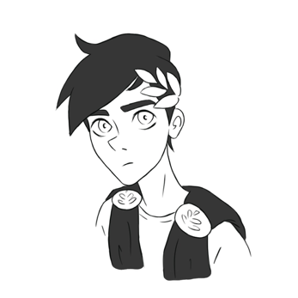


La conquista de las Galias
En el siglo I a. C. durante varias campañas militares el emperador romano Julio César conquistó las Galias, sometiendo a los pueblos celtas.
Imagen creada por María Ferreiro Subrido
Patrocina
Organiza
Con la colaboración de

Slide 3
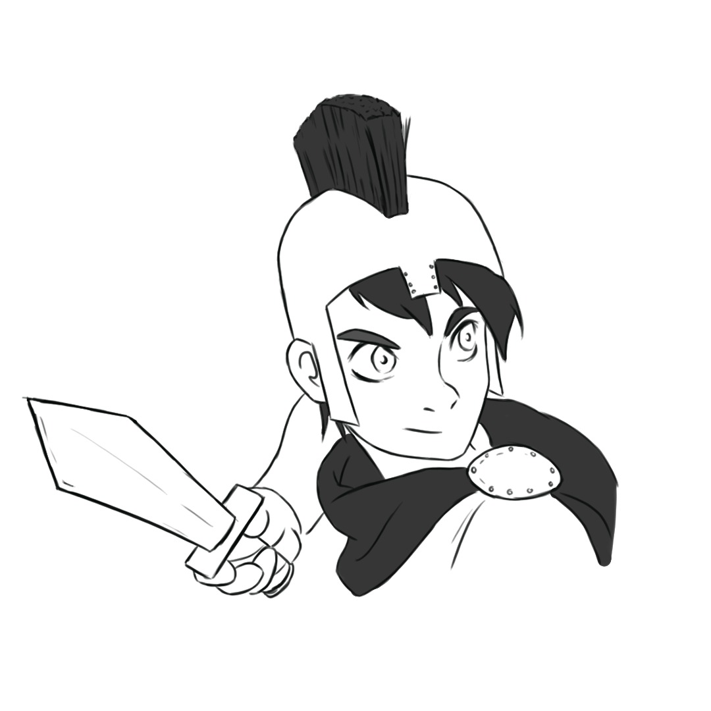
Información secreta
En sus campañas militares Julio César utilizaba una clave secreta para hacer llegar información a sus soldados más fieles y que no fuera descubierta por el enemigo…
Imagen creada por María Ferreiro Subrido
Patrocina
Organiza
Con la colaboración de

Slide 4

Celtas
Los guerreros y guerreras celtas capturaban a los mensajeros e intentaban descifrar los mensajes secretos, pero no siempre lo conseguían.
Imagen creada por María Ferreiro Subrido
Patrocina
Organiza
Con la colaboración de

Slide 5
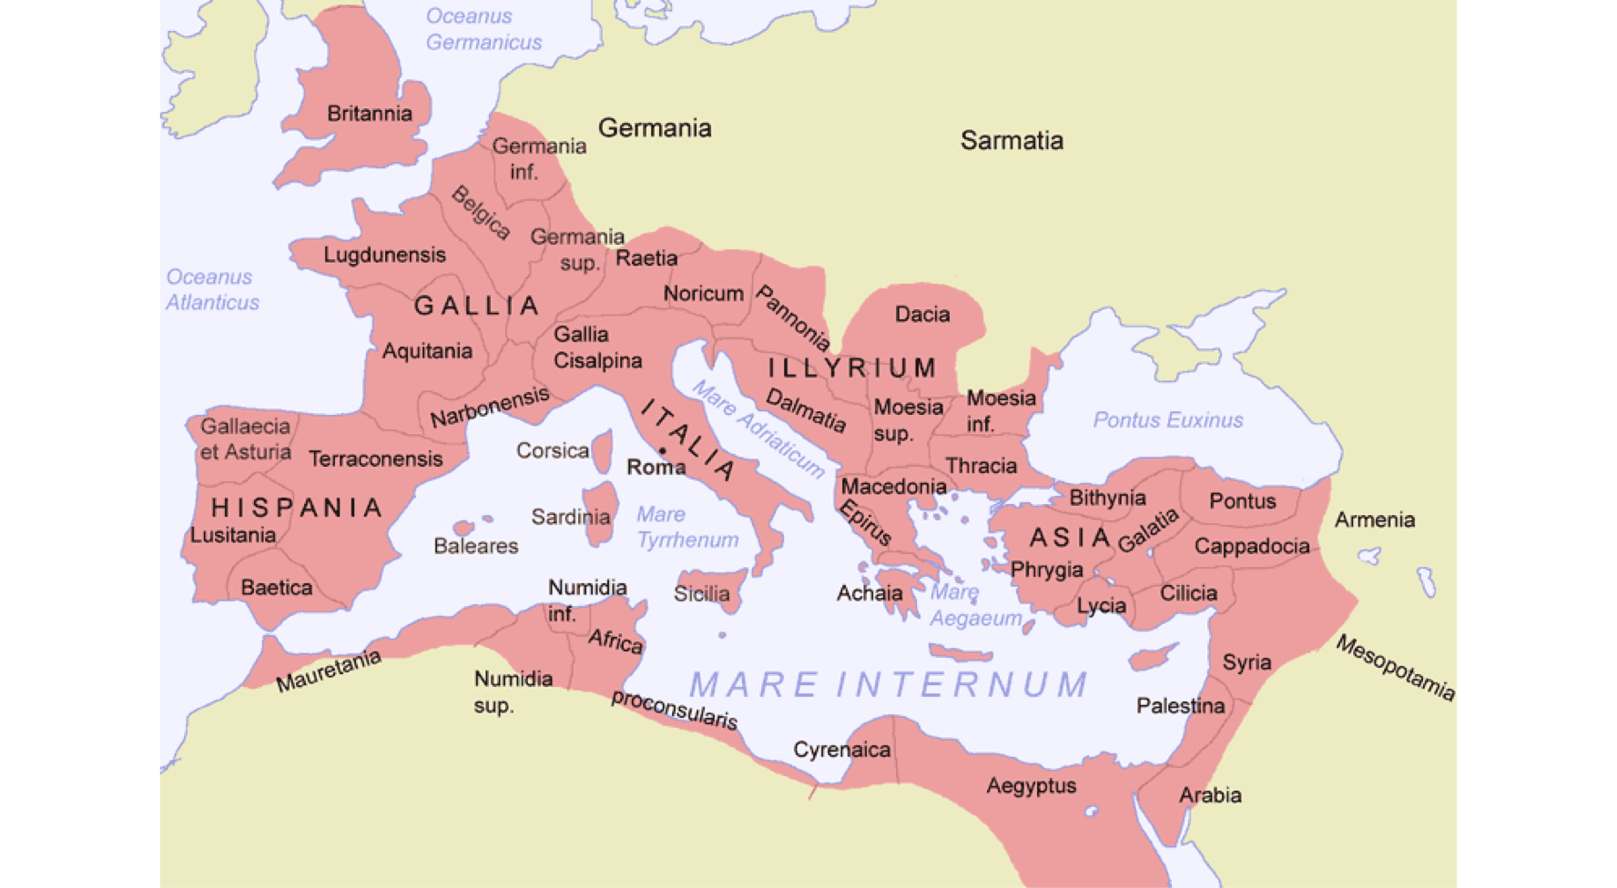
Imperio romano
Con el paso del tiempo el Imperio Romano se extendió hasta Finis Terrae, Asia y el norte de África.
Patrocina
Organiza
Con la colaboración de

Slide 6

La cifra del César
Cuando Julio César ordenaba comenzar una ataque enviaba
?
?
EDWDÑÑD
Patrocina
Organiza
Con la colaboración de

Slide 7
¿Cuál es la clave del César?
E
D
W
D
Ñ
Ñ
D
B
A
T
A
L
L
A
Patrocina
Organiza
Con la colaboración de

Slide 8
Ciframos y desciframos con la clave del César
Cifra RETIRADA
Descifra JDPDORV
Patrocina
Organiza
Con la colaboración de

Slide 9
Clave del César: 3
A | B | C | D | E | F | G | H | I | J | K | L | M | N
D | E | F | G | H | I | J | K | L | M | N | Ñ | O | P
Ñ | O | P | Q | R | S | T | U | V | W | X | Y | Z
Q | R | S | T | U | V | W | X | Y | Z | A | B | C
Patrocina
Organiza
Con la colaboración de

Slide 10
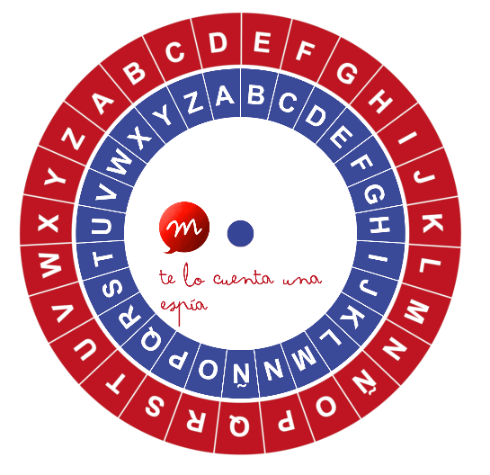
Máquina de cifrado
Patrocina
Organiza
Con la colaboración de

Slide 11
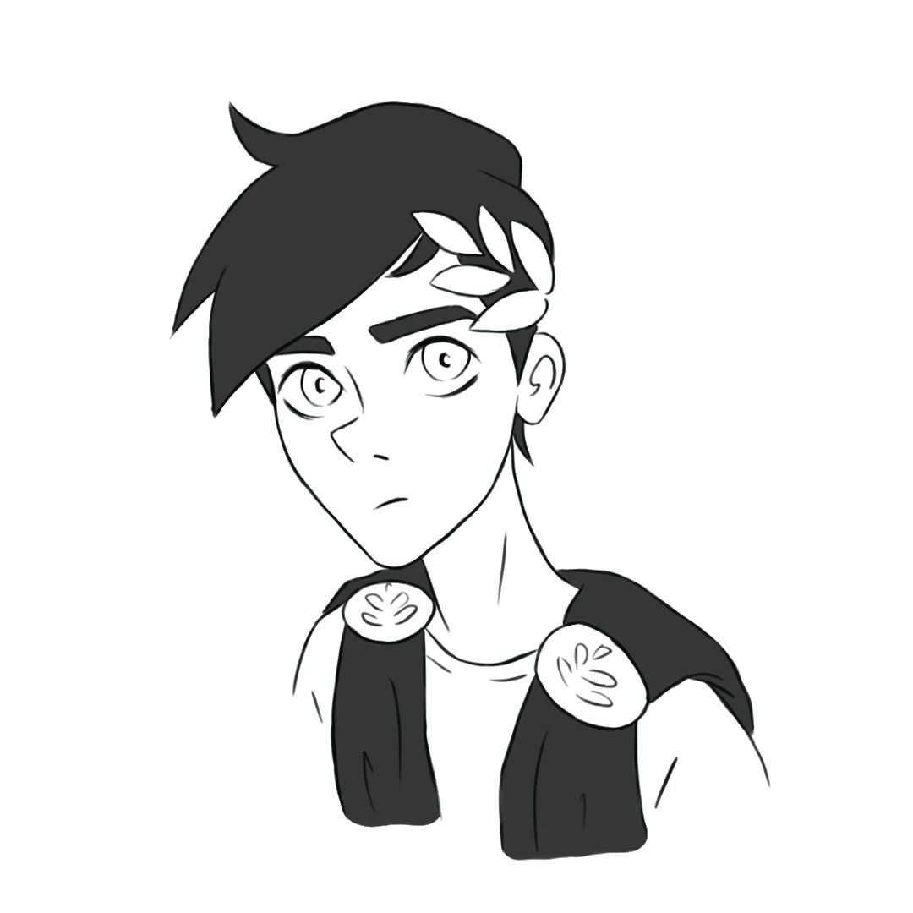
Juego de roles
¿Quién descifra antes el mensaje?
¿La guerrera celta o el soldado romano?
Emisor/a
Enemigo/a
Receptor/a
Imágenes creadas por María Ferreiro Subrido
Patrocina
Organiza
Con la colaboración de

Slide 12
Juego de roles
Ahora cambiamos la clave.
¿Quién descifra antes?
Emisor/a
Enemigo/a
Receptor/a
Imágenes creadas por María Ferreiro Subrido
Patrocina
Organiza
Con la colaboración de

Slide 13
Reto: mensaje de Julio César
?
?
¿Clave? ¿Mensaje?
FYFHFWJQTX FP FQFRJHJW.
ÑZPNT HJXFW
Patrocina
Organiza
Con la colaboración de

Slide 14



Patrocina
Organiza
Con la colaboración de

